Slide 1


UTMACH EP - EMPRESA PUBLICA DE PRODUCCION Y DESARROLLO ESTRATEGICO DE LA UNIVERSIDAD TECNICA DE MACHALA
INFORME DE RENDICION DE CUENTAS
EJERCICIO ECONOMICO 2022

Slide 2
UTMACH EP, Empresa Pública de Producción y Desarrollo Estratégico de la Universidad Técnica de Machala, fue creada como una persona jurídica de derecho público, de nacionalidad Ecuatoriana, con patrimonio propio, dotada de autonomía presupuestaria, financiera, económica administrativa y de gestión, con domicilio principal en el cantón Machala, provincia de El Oro, República del Ecuador, pudiendo prestar sus servicios en el ámbito cantonal, provincial, regional, directa o a través de la creación de empresas filiales, subsidiarias, agencias o unidades de negocio, por asociación o subcontratación, dentro o fuera del país, de conformidad con la Ley.
QUIENES SOMOS:
Inició sus actividades comerciales el 28 de septiembre del año 2015 por creación mediante resolución 116/2012 de junio 26 del año 2012 del consejo universitario de la UTMACH

Slide 3

2016
2017
2018
2019

Slide 4
MISION
"Somos una empresa pública de servicios, enfocados en la generación de programas y proyectos, a través de modelos de gestión certificados, transparentes, sustentables y rentables con capacidad de respuesta y calidad para el beneficio de toda la comunidad".
VISION
" Ser un referente de servicios a nivel nacional e internacional para beneficio de la sociedad, constituyéndose en un importante gestor de recursos de la Universidad Técnica de Machala ".

Slide 5

UTMACH EP, Empresa Pública de Producción y Desarrollo Estratégico de la Universidad Técnica de Machala, tiene por objeto la administración y la gestión logística, operativa y comercial de bienes, productos y servicios; la consultoría especializada, los proyectos de investigación; las adquisiciones; la ejecución de obras de construcción, la prestación de servicios; la administración de los bienes muebles e inmuebles, y las diferentes operaciones comerciales y de negocios que supongan una relación y vinculación de base comercial con entes externos a la Universidad y con la Universidad.
NUESTRO OBJETO SOCIAL

Slide 6







NUESTROS VALORES
RESPETO
COMPROMISO
RESPONSABILIDAD
HONESTIDAD
TRABAJO EN EQUIPO
INNOVACION

Slide 7
NUESTROS PROYECTOS
AGRICOLA
AGROPECUARIO
GANADERO
PORCINO
POSGRADOS
CONSULTORIAS
EXTERNOS
OBRAS DE INFRAESTRUCTURA
ACADÉMICO
EDUCACION CONTINUA
INVESTIGACION
PROYECTOS VARIOS
VINCULACION

Slide 8
PROGRAMAS AGRICOLA - BANANERO
Hacienda Pagua
Finca Santa Inés.

Slide 10
BANANERA HACIENDA PAGUA
Ubicada en el sitio Pagua, parroquia Rio Bonito, cantón el Guabo, con una extensión de 40 hectáreas de plantación de banano.
Se encontraban arrendadas, hasta el 2024,
COMPROMISO .- Nos encontramos invirtiendo en la recuperación de 20 has.

Slide 11
PROGRAMA GANADERO
En la Finca Santa Ines se cuenta con un establo con equipo de ordeño automatizado - hato ganadero de aproximadamente 40 cabezas de ganado entre ganado adulto y terneros, con aproximadamente 7 has., de potrero, donde se realiza un manejo regenerativo con cerca eléctrica
En la hacienda Pagua propiedad de esta EP, se cuenta con 80 has destinadas al cultivo de pastos donde se mantienen 165 animales de diferentes razas y cruces Brahman, Brown Swiss, simenthal y Gyr. También hemos iniciado el manejo con cerca eléctrica.
COMPROMISO.- Ser un laboratorio en donde los estudiantes de Veterinaria pueden realizar sus prácticas, para lo cual se prestan las debidas facilidades, siempre y cuando sean debidamente programadas.

Slide 12
GRANJA PORCINA
Contamos con una moderna granja porcina, capaces de albergar 50 madres reproductoras, con áreas especializadas para Gestación, Maternidad, Lechonera, Crecimiento y Engorde.
Contamos también con un área para verracos, con un moderno laboratorio completamente equipado para extracción y procesamiento de semen para inseminación artificial.
COMPROMISO.- Estas modernas instalaciones a mas de ser productivas, servirán para las practicas debidamente programadas y cumpliendo las normas de bioseguridad que requiere una explotación de este tipo, poniendo a esta Alma Mater a la vanguardia en tecnología porcina.

Slide 13
ACADEMICO

Slide 14
DIRECCIÓN DE POSGRADOS
RETOS.- Administración y gestión de los programas de estudio de cuarto nivel para los diferentes profesionales no solo de este Cantón y Provincia sino que a nivel Nacional y de los países vecinos que requieran un titulo de cuarto nivel. Todo esto de conformidad a lo establecido den los lineamientos de la resolución No. 429-2018, aprobada por el Consejo Universitario de la UTMACH, de Julio 9 del año 2018.
En este 2022 se continuo con los procesos ya aperturados en años anteriores, continuando con los procesos de incorporación de los Magísteres de las diferentes ramas y se dio inicio a nuevas cohortes y nuevos programas de estudios quedando para este 2022 los siguientes:

Slide 17
CENTRO DE EDUCACION
CONTINUA
Se administra y gestionan los ingresos de cursos y seminarios que la UTMACH ofrece a la comunidad a través del Centro de Educación Continua.
Todo esto de conformidad a lo establecido den los lineamientos de la resolución No. 429-2018, aprobada por el Consejo Universitario de la UTMACH, de Julio 9 del año 2018.
Pese a las dificultades por la Pandemia hemos desarrollado varios cursos entre los que tenemos

Slide 19


DIRECCION DE
INVESTIGACION
Durante el presente año 2022, la Dirección de Investigación de la UTMACH, efectuó la capacitación de cursos y seminarios.

Slide 20
DIRECCION DE
VINCULACION
Durante el año 2022, la Dirección de Vinculación de la UTMACH, efectuó la capacitación de cursos y seminarios. PROSPERA I Y II
Dirigido a personas en calidad de migrantes y refugiados, en su mayoría de nacionalidad venezolanos.
Servicio contratado por las fundaciones HIAS y OIM
Monto de 119 000.00 USD

Slide 21
PROYECTOS EXTERNOS

Slide 23
INFORMACION FINANCIERA

Slide 26
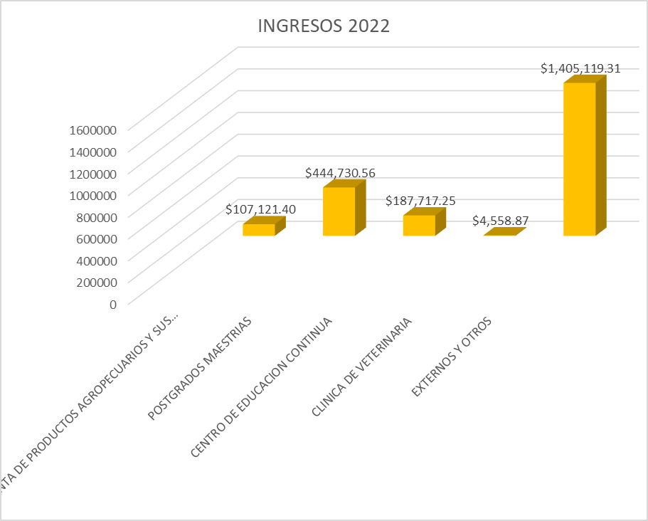

Slide 27
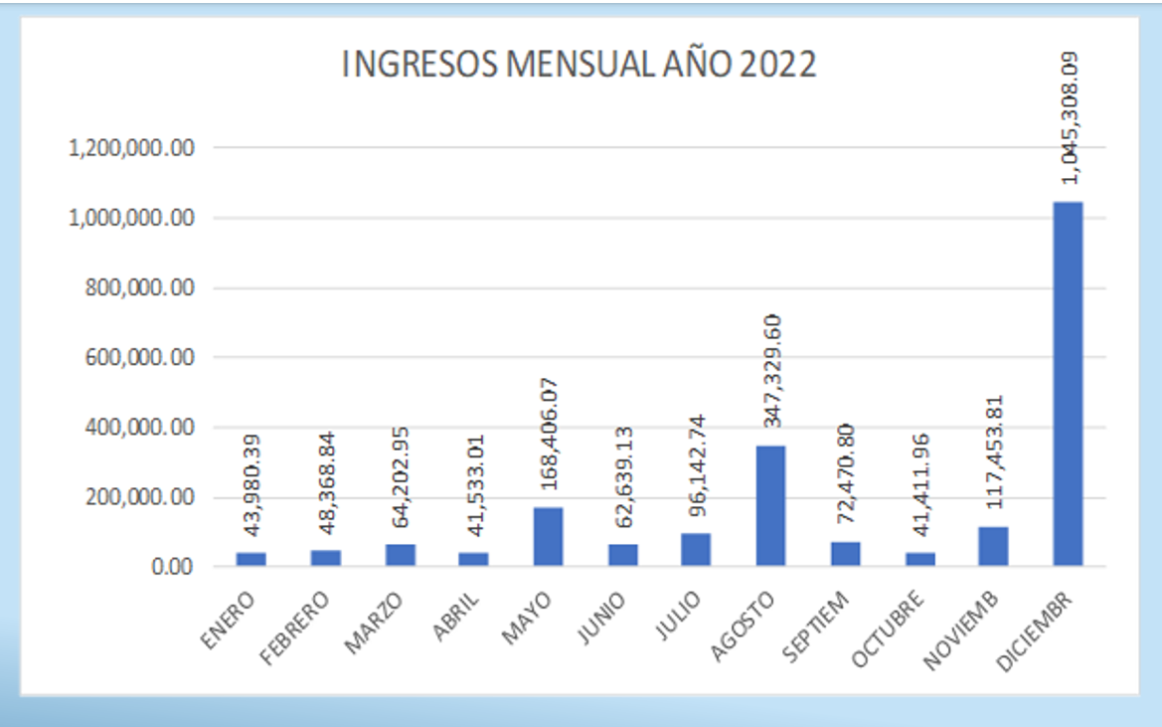

Slide 29
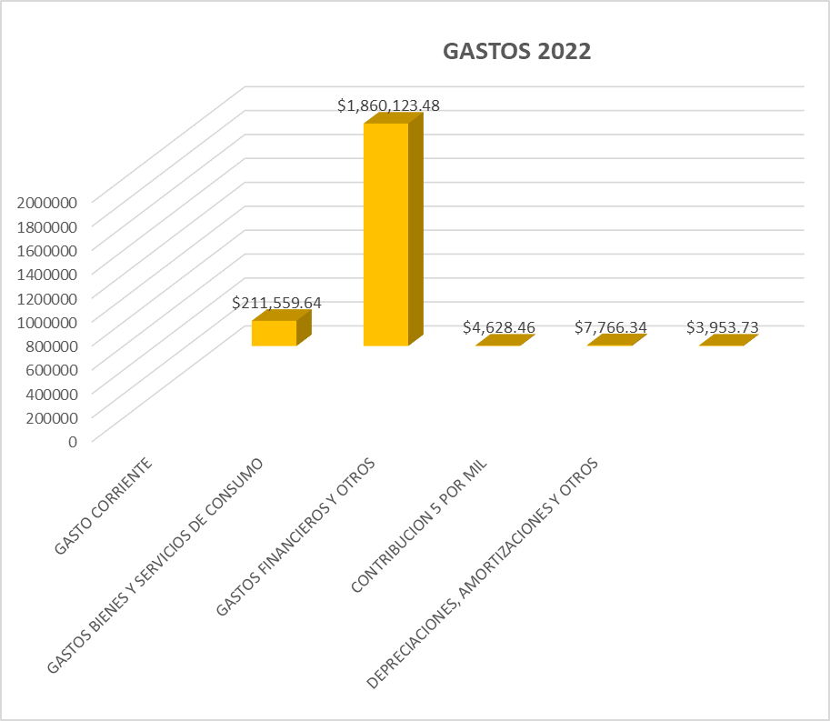

Slide 30
PROCESOS DE CONTRATACION PUBLICA

Slide 31
Participamos en 7 procesos como oferentes por un monto de
1466 907,71 USD

Slide 32
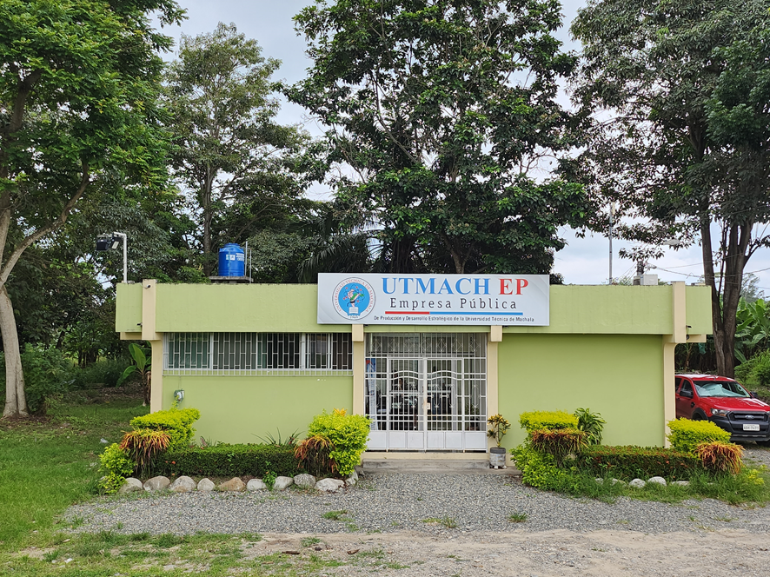
Somos el Socio Estratégico para tu crecimiento Empresarial

Slide 33
G R A C I A S

